Slide 1
Strategija ranog otkrivanja Alzheimerove bolesti
Prof. dr. sc. Goran Šimić, dr. med.
Redoviti profesor neuroznanosti i anatomije
Zavod za neuroznanost
Hrvatski institut za istraživanje mozga, Šalata 12
Medicinski fakultet Sveučilišta u Zagrebu
ZAGREB 10000, REPUBLIKA HRVATSKA
Hrvatska zaklada za znanost
Projekt IP-2014-09-9730 (2015-2019)
Croatian Science Foundation

Slide 2
Oblici Alzheimerove bolesti
AB s kasnim početkom (sporadična): 94-99% svih oboljelih
AB s ranim početkom (obiteljska): prije 60./65. godine života): 1/6% svih oboljelih
61% svih oboljelih od AB mlađih od 60 godina života ima poz. obiteljsku anamnezu,
a od njih 13% (tj. sveukupno 7,93% mlađih od 60 godina) zadovoljava striktne kriterije za
autosomno dominantno nasljeđivanje (dokumentirana bolest u 3 generacije)
nastaje uslijed obiteljskih mutacija 3 gena:
1. gena za prekursorni protein amiloida, APP (na 21. kromosomu)
- do sada otkrivene 34 mutacije koje uzrokuju bolest
2. presenilina 1, PS-1 (na 14. kromosomu)
- do sada otkriveno 185 mutacija koje uzrokuju bolest
3. presenilina 2, PS-2 (na 1. kromosomu)
- do sada otkriveno 13 mutacija koje uzrokuju bolest
Bird, Genet. Med., 2008

Slide 3
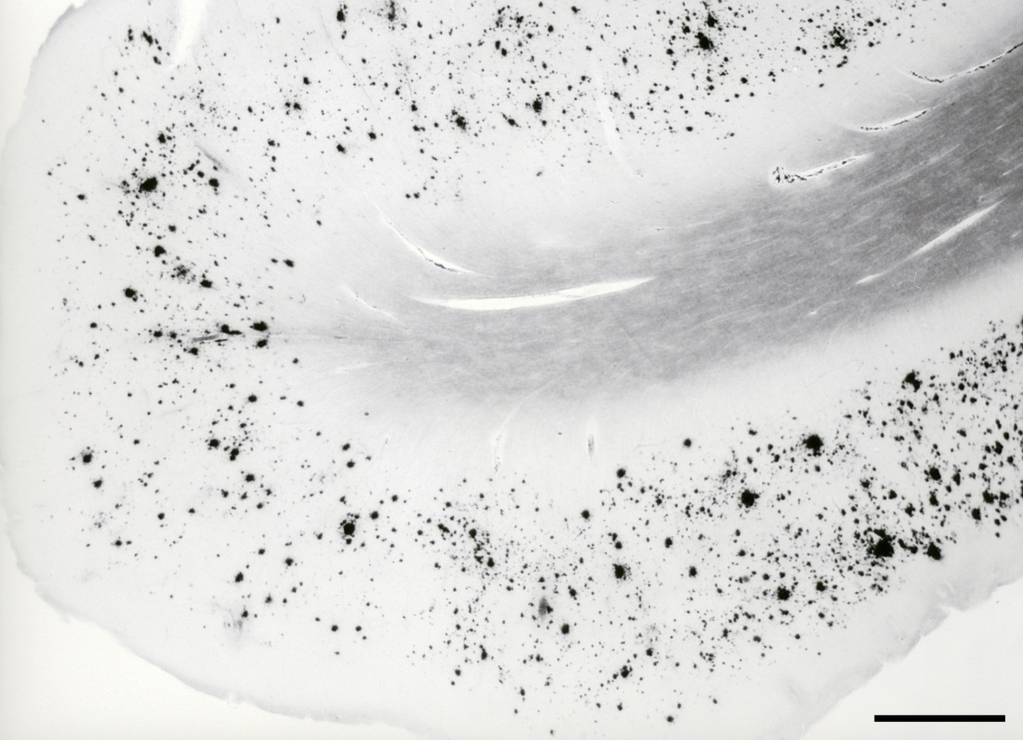
Amiloidni plakovi
1 mm
Amiloidni plakovi prikazani pomoću Campbell-Switzer-Martinove metode.
Prednji dio parahipokampalnog girusa žene stare 84 godine kojoj je klinička dijagnoza AB postavljena u 80. godini života.

Slide 4
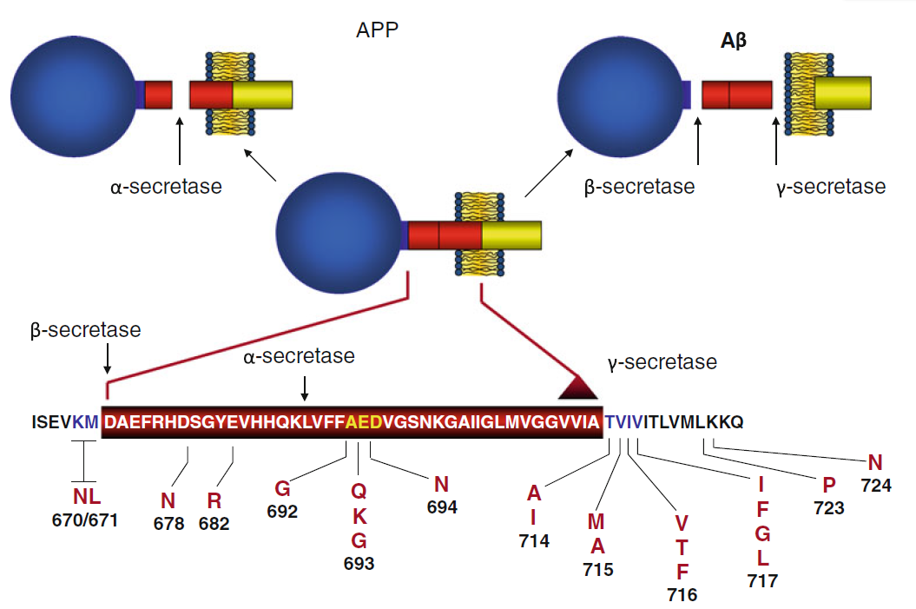
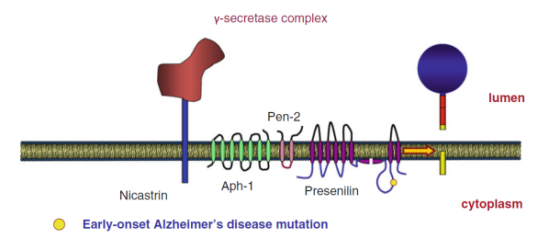
Mutacije koje uzrokuju obiteljsku AB
mAbs na Aβ:
bapineuzumap (Pfizer/Janssen),
solanezumab (Eli Lilly), etc.
A673T Jonsson et al., Nature, 2012 - rijetka zaštitna („islandska”) mutacija
zbog koje nastaje 40% manje Aβ („štiti” od kognitivnog propadanja i osobe bez AB)
1991. Londonska mutacija
Inhibitori γ-sekretaze:
Semagacestat (Eli Lilly),
Avagacestat (Bristol-Myers-Squibb), itd.
BACE1 (beta-site amyloid precursor protein cleaving enzyme 1) inhibitori:
CTS-21166 (CoMentis+Astellas Pharma, faza I, 2008 povučen bez obrazloženja),
LY2811376/ (Eli Lilly, faza I, 2011 povučen zbog degeneracije retine, kreće LY2886721),
pirenzepin (AC Immune SA, faza II, povučen 2013), MK-8931 (Merck, faza III, 2012-2019),
AZD3293 (AstraZeneca+Eli Lilly, faza III, 2014-2019), E2609 (Eisai, faza II, kreće)

Slide 5
Polimorfizmi gena koji povećavaju rizik za nastanak sporadične AB
Na temelju 320 meta-analiza 1395 istraživanja u kojima je proučavano 695 gena i njihovih 2973 polimorfizama, više od 30 gena pokazalo je pozitivnu povezanost, a najveću (s pripadajućim Bayesovim čimbenikom) imaju:
BF > 50 APOE apolipoprotein E - različiti APOE genotipovi povezani su s različitom sposobnošću čišćenja Aβ iz mozga
23.4 BIN1 - kodira za nukleoplazmatski adaptorski protein
20.1 CLU - kodira za apolipoprotein J
18.8 ABCA7 - kodira za protein koji se veže za adenozin-trifosfat (ATP)
18.1 CR1 - kodira za komponentu receptora za komplement
17.3 PICALM - kodira za klatrinski protein koji se veže za fosfatidilinozitol
8.7 MS4A6A - kodira za transmembranski protein hematopoetskih stanica
7.7 CD33 - kodira za transmembranski receptor stanica mijeloidne linije
6.9 MS4A4E kodira za transmembranski protein hematopoetskih stanica
6.6 CD2AP kodira za molekulu uključenu u regulaciju aktinskog citoskeleta
Ove godine otkrivena su još dva gena čije mutacije povećavaju rizik za obolijevanje od AB s kasnim početkom: •TREM2 – kodira za receptor na mikroglija stanicama i •PLD3 – kodira za receptor na lizosomima

Slide 6
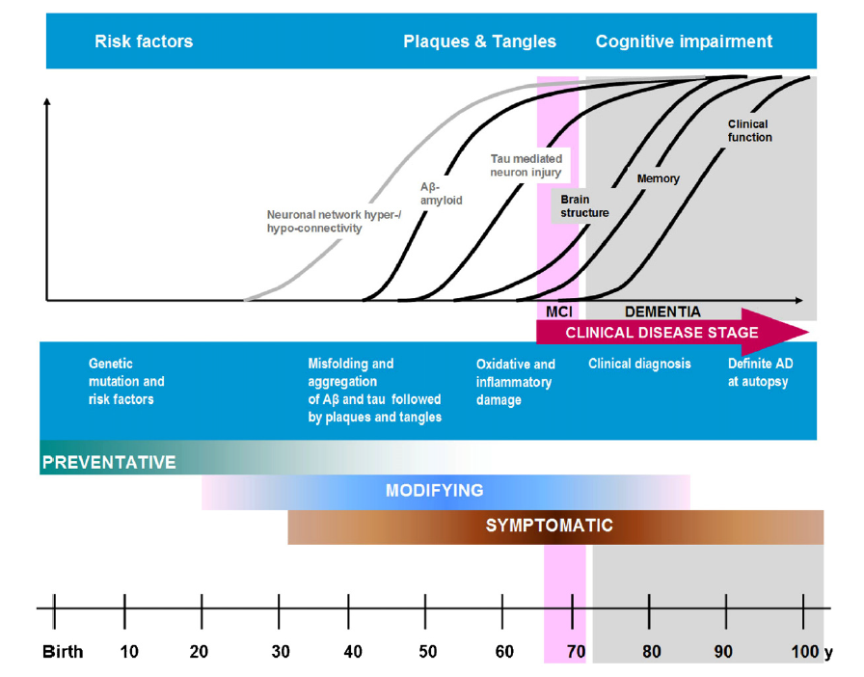
Hipotetski slijed događaja sAB
Trojanowski et al., 2011
pre-
NFT↑
CSF↓

Slide 7
Najraniji stadij neurofibrilarne degeneracije
Šimić et al., Biomolecules, 2015

Slide 8
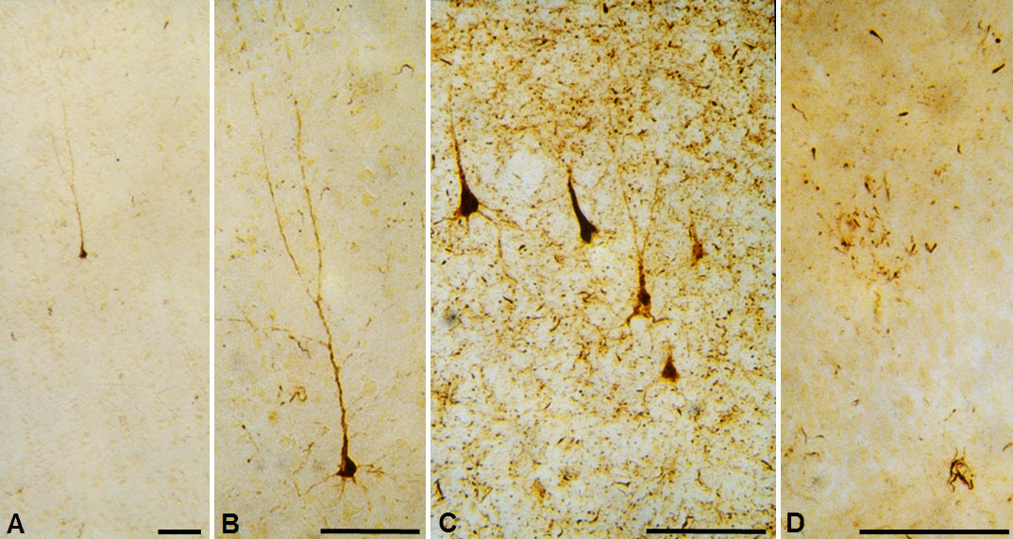
Vizualizaciija hiperfosforiliranih tau proteina pomoću AT8 protutijela (epitop tau199/205/205)
100 μm
Najranije promjene koje je moguće detektirati: hiperfosforilirani tau proteini lokalizirani u tijelu i dendritima stanica u izoliranim piramidnim neuronima transentorinalne moždane kore u kognitivno normalne osobe stare 59 godine (A i B). Nije poznato mogu li te promjene biti reverzibilne. C. sljepoočna moždana kora 73 godine stare osobe koja je imala AB 7 godina. D. Tijela zrnatih stanica hipokampusa rijetko su AT8-pozitivna, čak i kod dugotrajne AB, budući da ove stanice ne izražavaju MAPT mRNA koja sadrži ekson 10 (4R izo-oblici), što je vjerojatni razlog njihove povećane otpornosti na neurofibrilarne promjene.
Notes:
Vizualization of the hyperphosphorylated tau protein by using AT8 antibody. A. The earliest detectable changes: hyperphosphorylated tau is localized
in somatodendritic compartment of an isolated layer III pyramidal neuron in the transentorhinal cortex of a cognitively normal 59-year-old adult person. According to the criteria put forward in Braak et al. 1994b, such neurons belong to the group 1 neurons (they can not be revealed by silver staining as they are bearing no tangle, just containing hyperphosphorylated tau). It is not known whether this change is reversible. B. enlarged image from A. Note evenly distributed AT8-immunoreactive material in soma and all neuronal processes as well as grossly normal neuronal morphology. C. A group of temporal cortex pyramidal neurons in advanced stages of neurofibrillary degenerative changes in the brain of a 73-year old subject with a 7-
year history of AD. A spectrum of conspicuous cytoskeletal alterations is visible in all five neurons (belonging to all groups/“classes“ neurons according to Braak et al., 1994, except group 5 end-stage neurons when their AT8 immunoreactivity is gone). All of these neurons also show argyrophilia, meaning that their neurofibrillary tangles can be revealed by using silver stainging methods. D. AT8-immunoreactive in 'granules' and tortuous apical and basal dendrites of granule cells of the hippocampal fascia dentata of the same subject as in C. Perikarya of granule cells are rarely seen AT8-positive as well as typical NFT (even in the cases with longlasting history of AD), perhaps because this special neuronal type does not express
MAPT mRNAs containing exon 10 (4R isoforms), supposedly conferring their resistance to neurofibrillary changes.

Slide 9
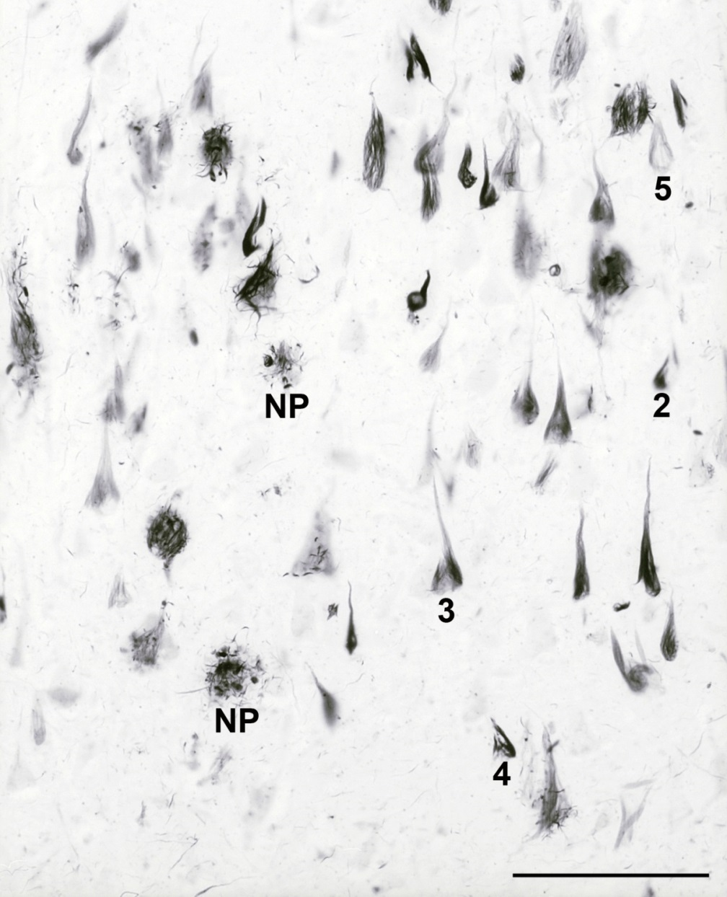
Patologija tau proteina (neurofibrilarna degeneracija)
Neurofibrilarne promjene u sAB. Modificirano srebrno bojanje CA1 područja hipokampusa u osobe umrle od AB. NP = neuritički plak.
Brojevi označavaju skupine odnosno „klase” neurofibrilarnih promjena neurona, kako ih je opisao i definirao Braak sa suradnicima 1994:
2 = rane argirofilne inkluzije u tijelu neurona,
3 = tipični razvijeni NFT (neurofibrilarni snopić), gdje filamenti tau proteina zauzimaju gotovo cijelu citoplazmu neurona i stoga poprimaju oblik neurona (u slučaju piramidnih neurona oblik „plamička“),
4 = rani izvanstanični NFT,
5 = kasni izvanstanični NFT.
100 μm
Notes:
During the 1990s the significance of tau protein, essential for microtubule (MT) assembly (Weingarten et al., 1975), for the pathogenesis of AD
remained in the shadow of the amyloid theory during the late 1980s and early 1990s. However, as the distribution pattern and overall quantity of Aβ
turned out to be of limited significance for pathological staging of AD progression and symptom severity, and after detailed studies of the
maturation and distribution of NFT showing correlation with degree of cognitive decline and memory impairment in AD first by using classical silver
staining (Braak and Braak, 1991) and later by immunohistochemical staining for hyperphosphorylated tau using antibody AT8 (Braak et al., 2006), a neuropathological staging of the gradual deposition of a hyperphosphorylated tau within vulnerable neurons in brain areas in the form of either NFT or neuropil threads (NT) has been proposed.

Slide 10
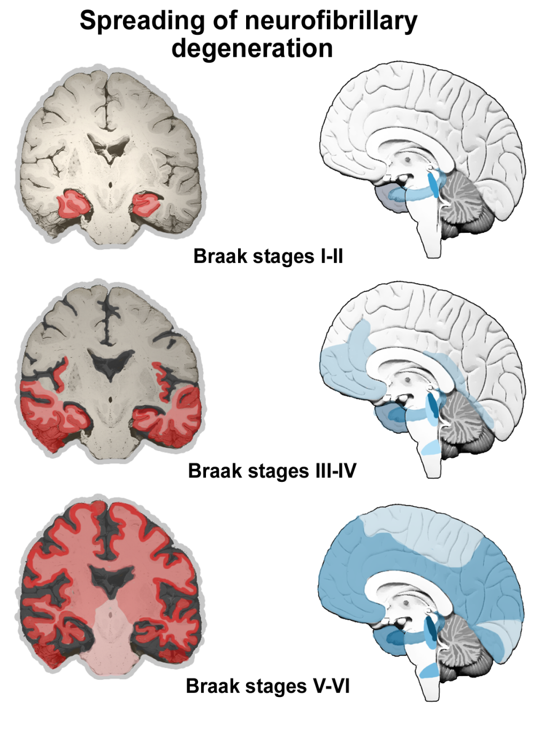
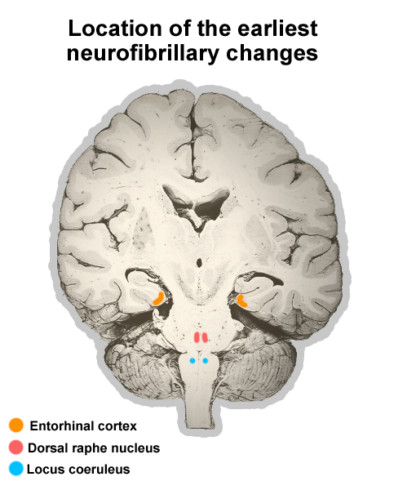
Notes:
Schematic drawing of a speculative spreading of tau pathology from brainstem nuclei LC and DRN to transentorhinal/entorhinal cortex.

Slide 11
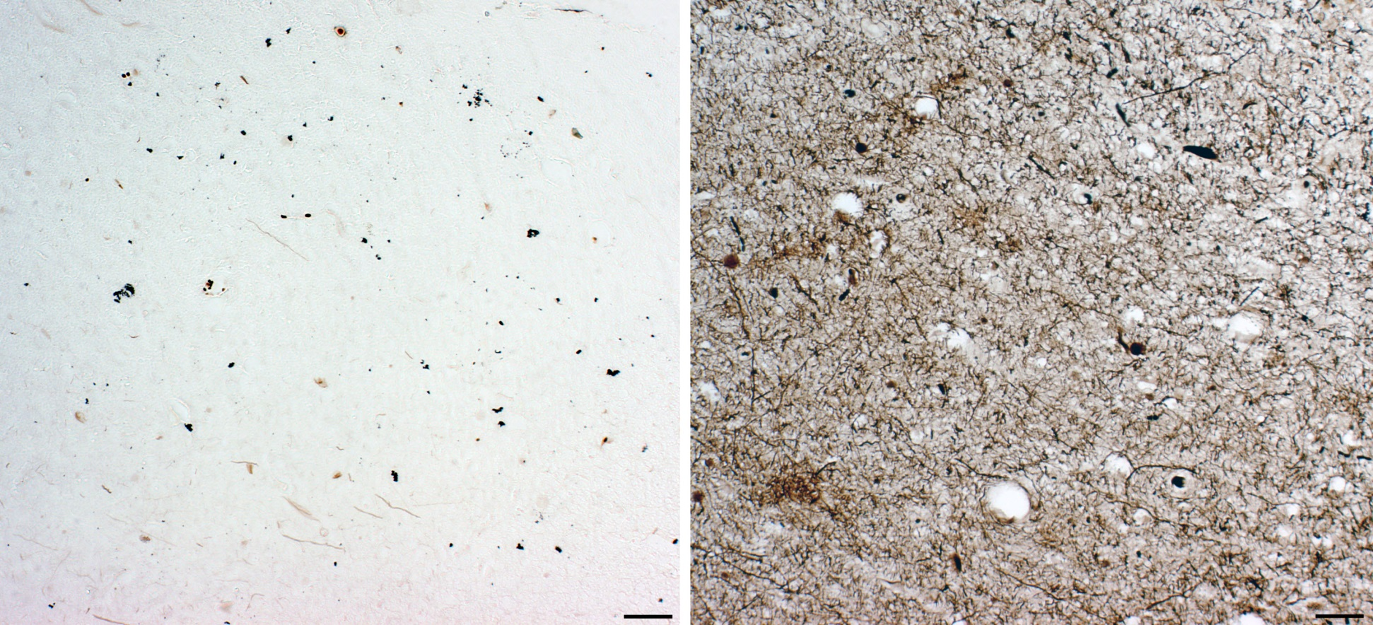
Najranije NF promjene u dorzalnoj raphe jezgri
100 μm
Bielschowsky srebrno bojenje (lijevo) i bojanje srebrnim jodidom po Gallyasu (desno) u 69 godina stare ženske osobe s blagim kognitivnim poremećajem (mild cognitive impairment - MCI, mali neurokognitivni poremećaj prema DSM5), koja je također imala i BPSD. Vide se NFT i degenerirani neuriti.

Slide 12
Strategija ranog otkrivanja AB
Smisao ranog otkrivanja AB jest u tome da se bolest zaustavi u što ranijem stadiju tj. prije nastupa nepopravljivih oštećenja mozga i posljedičnog gubitka mentalnih sposobnosti.
Najvažnija strategija za ostvarenje tog cilja je iznalaženje bioloških biljega (biomarkera) kojima bi se što ranije i pouzdanije otkrile osobe s blagim spoznajnim poremećajem koji će napredovati u AB.
Da bi se neki biomarker odobrio za uporabu u kliničkoj praksi najprije mora proći postupak validacije kroz veći broj multicentričnih istraživanja na velikom broju ispitanika.

Slide 13
PROGRESIVNO
PROPADANJE
IZVRŠNIH FUNKCIJA
PRIMARNA
PROGRESIVNA
AFAZIJA
PROGRESIVNA
VIDNO-
PROSTORNA
DISFUNKCIJA
PROGRESIVNA
AMNEZIJA
Klinički profil demencije
Rezultirajući deficiti odražavaju
anatomsku raspodjelu
promjena
ČEONA I SLJEPOOČNA
MOŽDANA KORA OKO
LATERALNE BRAZDE
MOŽDANA KORA
PARIJETALNOG I
ZATILJNOG REŽNJA
HIPOKAMPUS I
ENTORINALNA
MOŽDANA KORA
Neuroanatomska raspodjela patoloških promjena
ČEONI
REŽANJ
Vjerojatnost
predilekcije
FRONTO-
TEMPORALNA
DEMENCIJA
Neuropatološka dijagnoza
ŽARIŠNA
ATROFIJA
LEWYJEVA
BOLEST
ALZHEIMEROVA
BOLEST

Slide 14
Glavni parametri validacije nekog biološkog biljega su njegova:
1. Patološka specifičnost (da negativan nalaz biomarkera doista znači da osoba neće oboljeti)
2. (Rana) dijagnostička osjetljivost (da pozitivna vrijednost biomarkera stvarno označava AB)
3. Korelacija s progresijom bolesti (da se npr. povećane ili smanjene vrijednosti biomarkera još više povećavaju ili smanjuju kako bolest napreduje)
Idealan biomarker trebao bi imati i osjetljivost i specifičnost veću od 85%.

Slide 15
Alzheimerova bolest – neuropsihološki profil
123
Stupanj oštećenja
Modificirano prema: Weintraub S. et al., Cold Spring Harb. Perspect. Med. 2012;2:a006171

Slide 16
Frontotemporalna demencija (BV/PNFA/SD)
123
Stupanj oštećenja
Modificirano prema: Weintraub S. et al., Cold Spring Harb. Perspect. Med. 2012;2:a006171

Slide 17
Primarna progresivna afazija
123
Stupanj oštećenja
Modificirano prema: Weintraub S. et al., Cold Spring Harb. Perspect. Med. 2012;2:a006171

Slide 18
Dvije glavne skupine biomarkera u koje se trenutno polažu najveće nade za rano i pouzdano otkrivanje AB su:
1.proteini iz cerebrospinalne tekućine (likvora) izuzete postupkom lumbalne punkcije (napose razine Aβ, ukupnih tau proteina, te pojedinih fosforiliranih tau proteina), te
2. slikovni prikaz promjene strukture (MRI) i aktivnosti mozga vizualizirane pomoću fMRI, SPECT i PET.

Slide 19
Likvorski biomarkeri u diferencijalnoj dijagnostici primarnih uzroka sindroma demencije
123
123
123
Bolest | Ukupni tau | P-tau | Aβ₁₋₄₂
AD | ↑↑ | ↑↑↑ | ↓↓
CJD | ↑↑↑ | 0 | ↓↓
FTLD | ↑ | 0 | ↑↑
DLB | ↑ | ↑ | ↓↓
VaD | ↑ | ↑ | ↓
Normalno starenje, PD, MDD, WKD | 0 | 0 | 0

Slide 20
Glavni razlozi zašto je teško povećati točnost likvorskih
biomarkera u dijagnostici NDD:
1. jer je konverzija MCI u AD samo oko 9.6% godišnje (i to u specijaliziranim ustanovama), pa je potrebno dugo vrijeme praćenja (7-10 godina) da bi se točnost mogla povećati (Mitchell and Shiri-Feshki, Acta Psychiatr. Scand., 2009).
2. jer likvorski markeri bolje koreliraju s neuropatološkom nego s kliničkom dijagnozom, što dovodi do smanjenja točnosti navedenih markera od 14-17% (Toledo et al., Acta Neuropathol., 2012).
3. jer još uvijek nije provedena kritično neophodna standardizacija izlučnih vrijednosti („cut-off values”) pojedinih bioloških biljega u dijagnostici NDD. Da bi se standardizirale izlučne vrijednosti potreban je veliki broj uzoraka. U jednoj od najvećih studija bilo je uključeno 40 laboratorija, a za određivanje koncentracija biomarkera su korišteni kitovi triju različitih proizvođača (Innogenetics ELISA, INNO-BIA AlzBio3, Meso Scale Discovery). Izmjerene razine biomarkera u stratificiranim skupinama bolesnika bile su dramatično različite, a koeficijent varijacije je varirao od 13-36% (Mattsson N. et al., The Alzheimer’s Association external quality control program for cerebrospinal fluid biomarkers, Alzheimers Dement., 2011, 7, 386-395).

Slide 21
PIB PET (prikaz Aβ in vivo) i PBB3 (prikaz NFT in vivo)
U nekim inozemnim centrima se u pacijenata sa sumnjom na sindrom demencije zbog AB pomoću pozitronske emisijske tomografije (PET) vrši i vizualizacija nakupljanja amiloida pomoću PiB (engl. Pittsburgh compound B) i drugih radionuklidnih obilježivača amiloida (¹⁸F-florbetapir, ¹⁸F-florbetaben, itd.), a odnedavno i vizualizacija tau proteina pomoću PBB3 (engl. phenyl/pyridinyl-butadienyl-benzothiazoles/benzothiazoliums) radionuklida.
Nažalost, ni ti biomarkeri sami za sebe nemaju dovoljno visoku preciznost i pouzdanost, pa je za postavljanje dijagnoze AB s visokom sigurnošću još uvijek potrebno uz longitudinalno praćenje rabiti kombinacije više različitih biomarkera istovremeno.

Slide 22
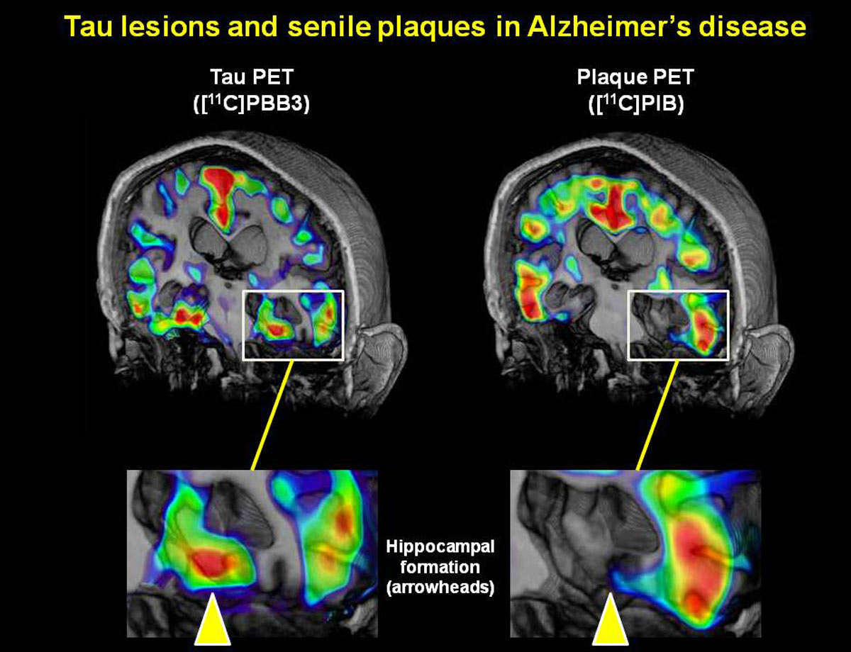
123

Slide 23
123

Slide 24
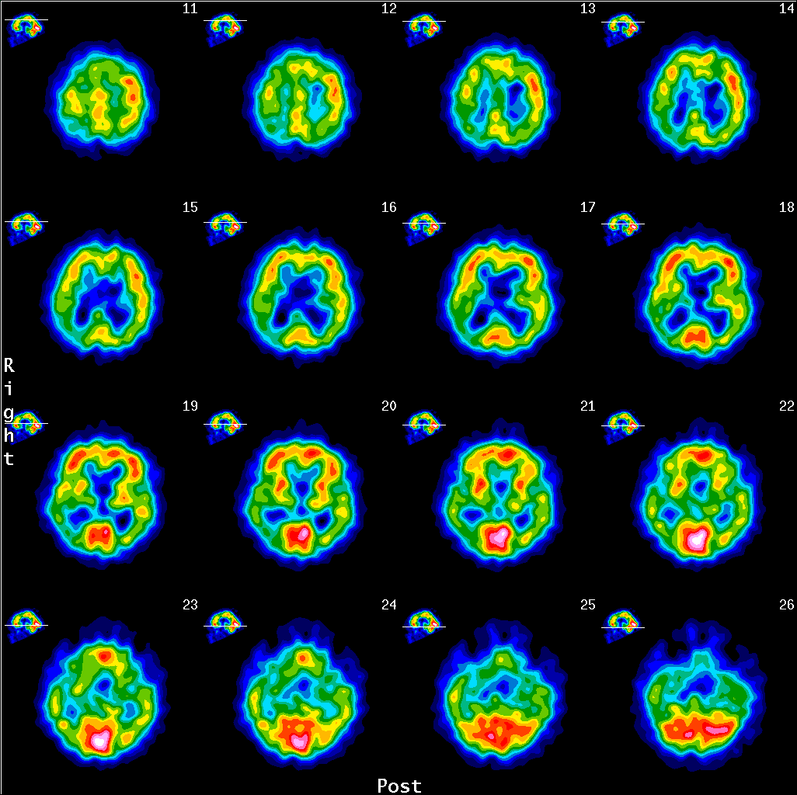
¹⁸FDG PET AB-temporoparijetalni hipometabolizam

Slide 25
U skoroj budućnosti
očekuje se otkrivanje biomarkera za AB u plazmi, uvođenje genetskog profiliranja rizika za obolijevanje, određivanje prediktivnih vrijednosti potencijalnih novih likvorskih biljega (kako proteina, tako i razina različitih makro- i mikroelemenata), kao i pospješenje uporabe neinvazivnih biomarkera (npr. P300, N400 i P600 evociranih potencijala) i testa skrivenog objekta (kojim se utvrđuje stupanj poremećenosti prostornog snalaženja).
Iako je krajnji cilj strategije izrada kvalitetnog prediktivnog modela progresije blagog spoznajnog poremećaja u AB, otkrivanje prodromalnih promjena biomarkera istodobno bi trebalo dati i bolji uvid u patofiziološke procese bolesti na temelju kojih će možda biti moguće odrediti ne samo terapijske ciljeve, nego i načine prevencija nastanka AB.

Slide 26
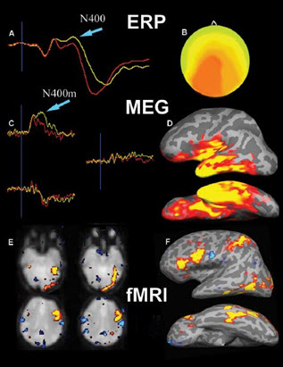
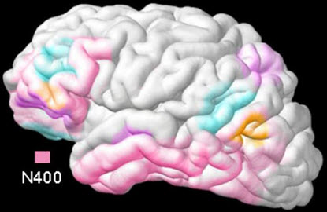
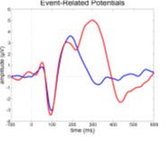
P300, P600 i N400 evocirani potencijali kao rani neinvazivni biomarkeri AB
P300
P300 je dio normalnog odgovora na nove podražaje
P100 detekcija podražaja
P200 perceptualno procesiranje
višeg stupnja, modulirano
stupnjem pozornosti
P300 kognitivno i afektivno
procesiranje podražaja
N400 je dio normalnog odgovora na smislene podražaje (npr. smislene rečenice)
Marinkovic et al., and others

Slide 27
Hvala na pažnji!
Hrvatska zaklada za znanost
Projekt IP-2014-09-9730 (2015-2019)
Hiperfosforilacija, agregacija i transsinaptički prijenos tau proteina u Alzheimerovoj bolesti: analiza cerebrospinalne tekućine i ispitivanje potencijalnih neuroprotektivnih spojeva
Croatian Science Foundation

